Slide 1
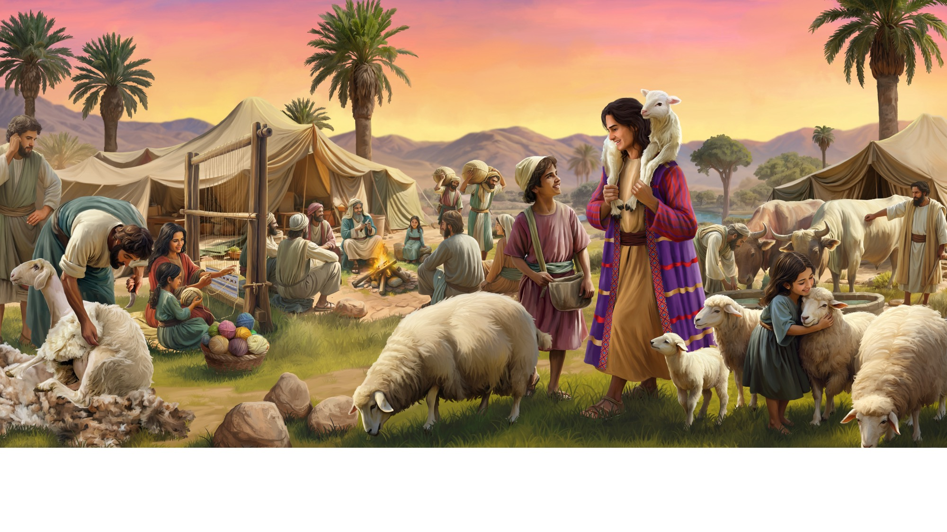
Bem-vindo à Escola Sabatina
Illustration by Daniel Gallardo, copyright © 2025 General Conference Corporation® of Seventh-day Adventists.

Slide 2
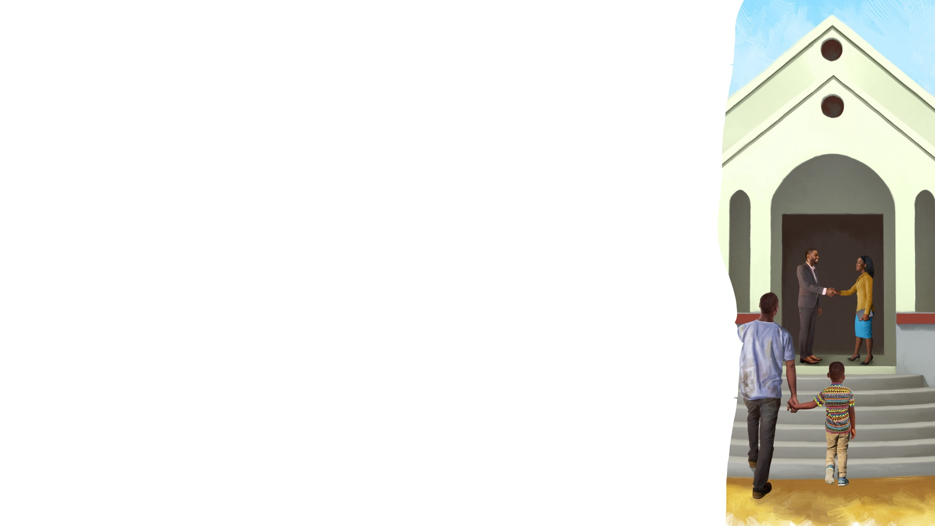
PARA OS QUE CHEGAM MAIS CEDO

Slide 3

É hora de escutar
PARA OS QUE CHEGAM MAIS CEDO
Os brinquedos vou guardar e por no lugar
Agora é hora de escutar, cantar e orar.
É tão bom estar aqui e ver-te outra vez.
Vem sentar, pois vou falar do amigo Jesus.
(X2)
"Pack It Up" by Coralie Fraser, copyright © 2022 General Conference Corporation of Seventh-day Adventists®.

Slide 4
Bem-vindo à Escola Sabatina
Illustration by Daniel Gallardo, copyright © 2025 General Conference Corporation® of Seventh-day Adventists.

Slide 5
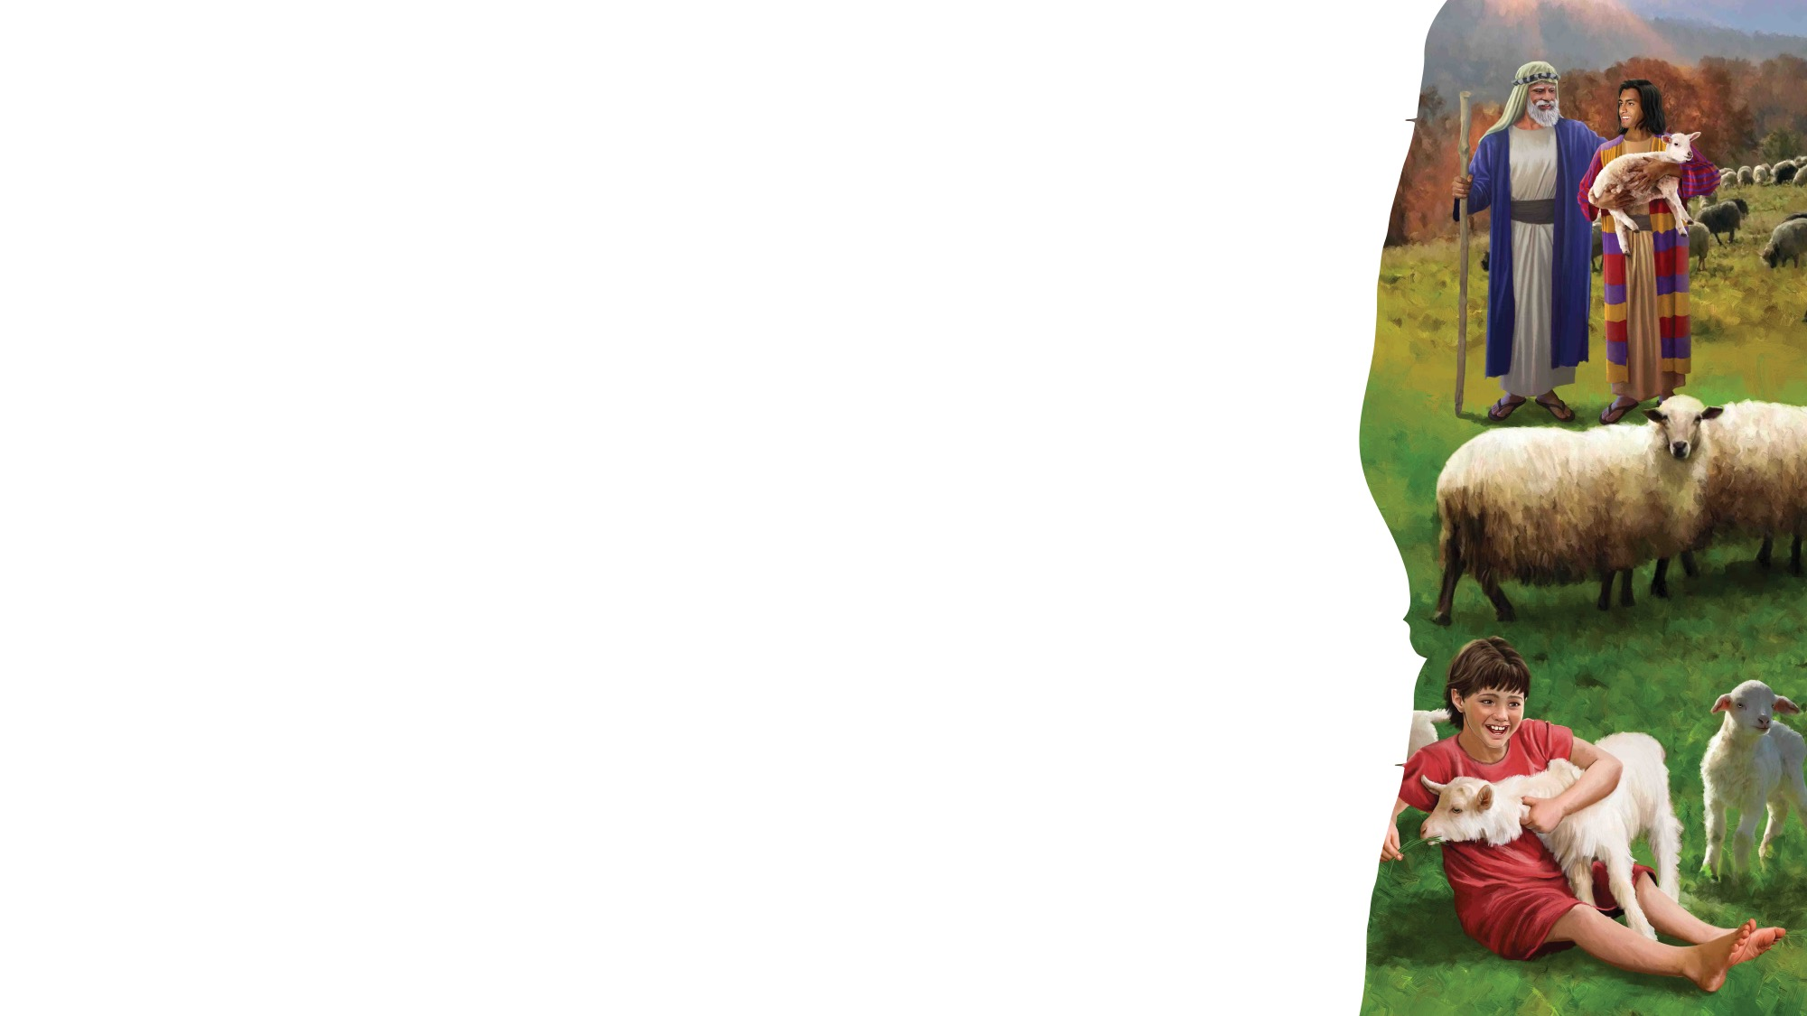
Bem-vindo és
BOAS-VINDAS E LOUVOR
Hello, Olá,
Namaste, Nihao,
Seja donde fores,
És bem-vindo aqui.
Bonjour, Shalom,
Guten Tag, Ciao,
Seja donde fores,
És bem-vindo aqui.
Bem-vindo és. (X4)

Slide 6
Posso confiar
BOAS-VINDAS E LOUVOR
Posso confiar,
Posso confiar,
No meu Jesus.
No meu Jesus.
(Repetir)
Ele é meu rei,
Ele é meu rei,
Ele vai-me ajudar,
Ele vai-me ajudar.
(Repetir)
(Continua)
"I Can Trust God" by Rosie Smith, copyright © 2024 General Conference Corporation® of Seventh-day Adventists.

Slide 7
Posso confiar
BOAS-VINDAS E LOUVOR
Posso confiar,
Posso confiar,
No meu Jesus.
No meu Jesus.
"I Can Trust God" by Rosie Smith, copyright © 2024 General Conference Corporation® of Seventh-day Adventists.

Slide 8
Deus sempre está aqui
BOAS-VINDAS E LOUVOR
Esteja bem ou mal,
A chorar ou sorrir,
E tudo mudar,
Sei que eu posso confiar
E estar em paz,
Pois comigo Deus sempre está.
(Repetir)
Pois comigo Deus sempre está.

Slide 9
Parabéns
BOAS-VINDAS E LOUVOR
Parabéns, parabéns, parabéns para ti.
Jesus ama o/a…
Parabéns para ti.
(Repetir)
“Happy Birthday” by Janet Sage, copyright © 2001 North American Division Corporation of Seventh-day Adventists. From Little Voices Praise Him, #39. Used by permission.

Slide 10
Música da Visita
BOAS-VINDAS E LOUVOR
Um novo amigo aqui chegou.
Um novo amigo bem-vindo é.
É uma alegria, meu amigo, ter-te aqui.
Bem-vindo és,
Queremos ver-te outra vez. (X2)
"Visitor Song" by Rosie Smith, copyright © 2025 General Conference Corporation® of Seventh-day Adventists.

Slide 11
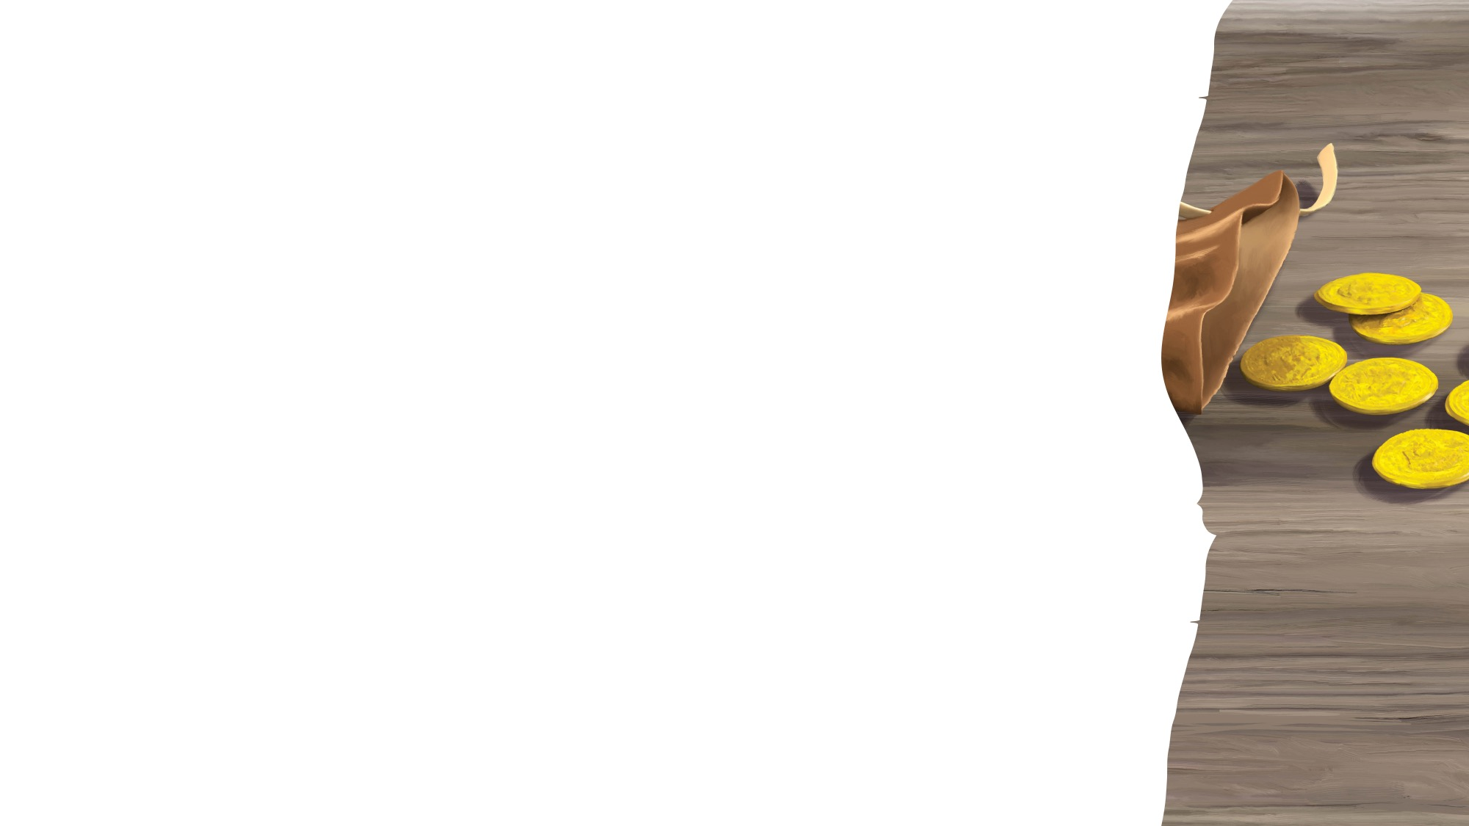
FACTO RÁPIDO DA MISSÃO E QUADRO DE OFERTAS

Slide 12
Eu entrego a Ti
OFERTA
Com o coração, e as minhas mãos,
Eu ajudo a levar outros a Jesus.
Com o coração, e as minhas mãos,
Eu ajudo a levar outros a Jesus.
Eu entrego a Ti
Tudo o qu’é somente Teu.
Eu entrego a Ti
Tudo o qu’é somente Teu.
(Repetir)
Tudo o qu’é somente Teu.
"Open My Heart, Open My Hand" by Rosie Smith, copyright © 2025 General Conference Corporation® of Seventh-day Adventists.

Slide 13
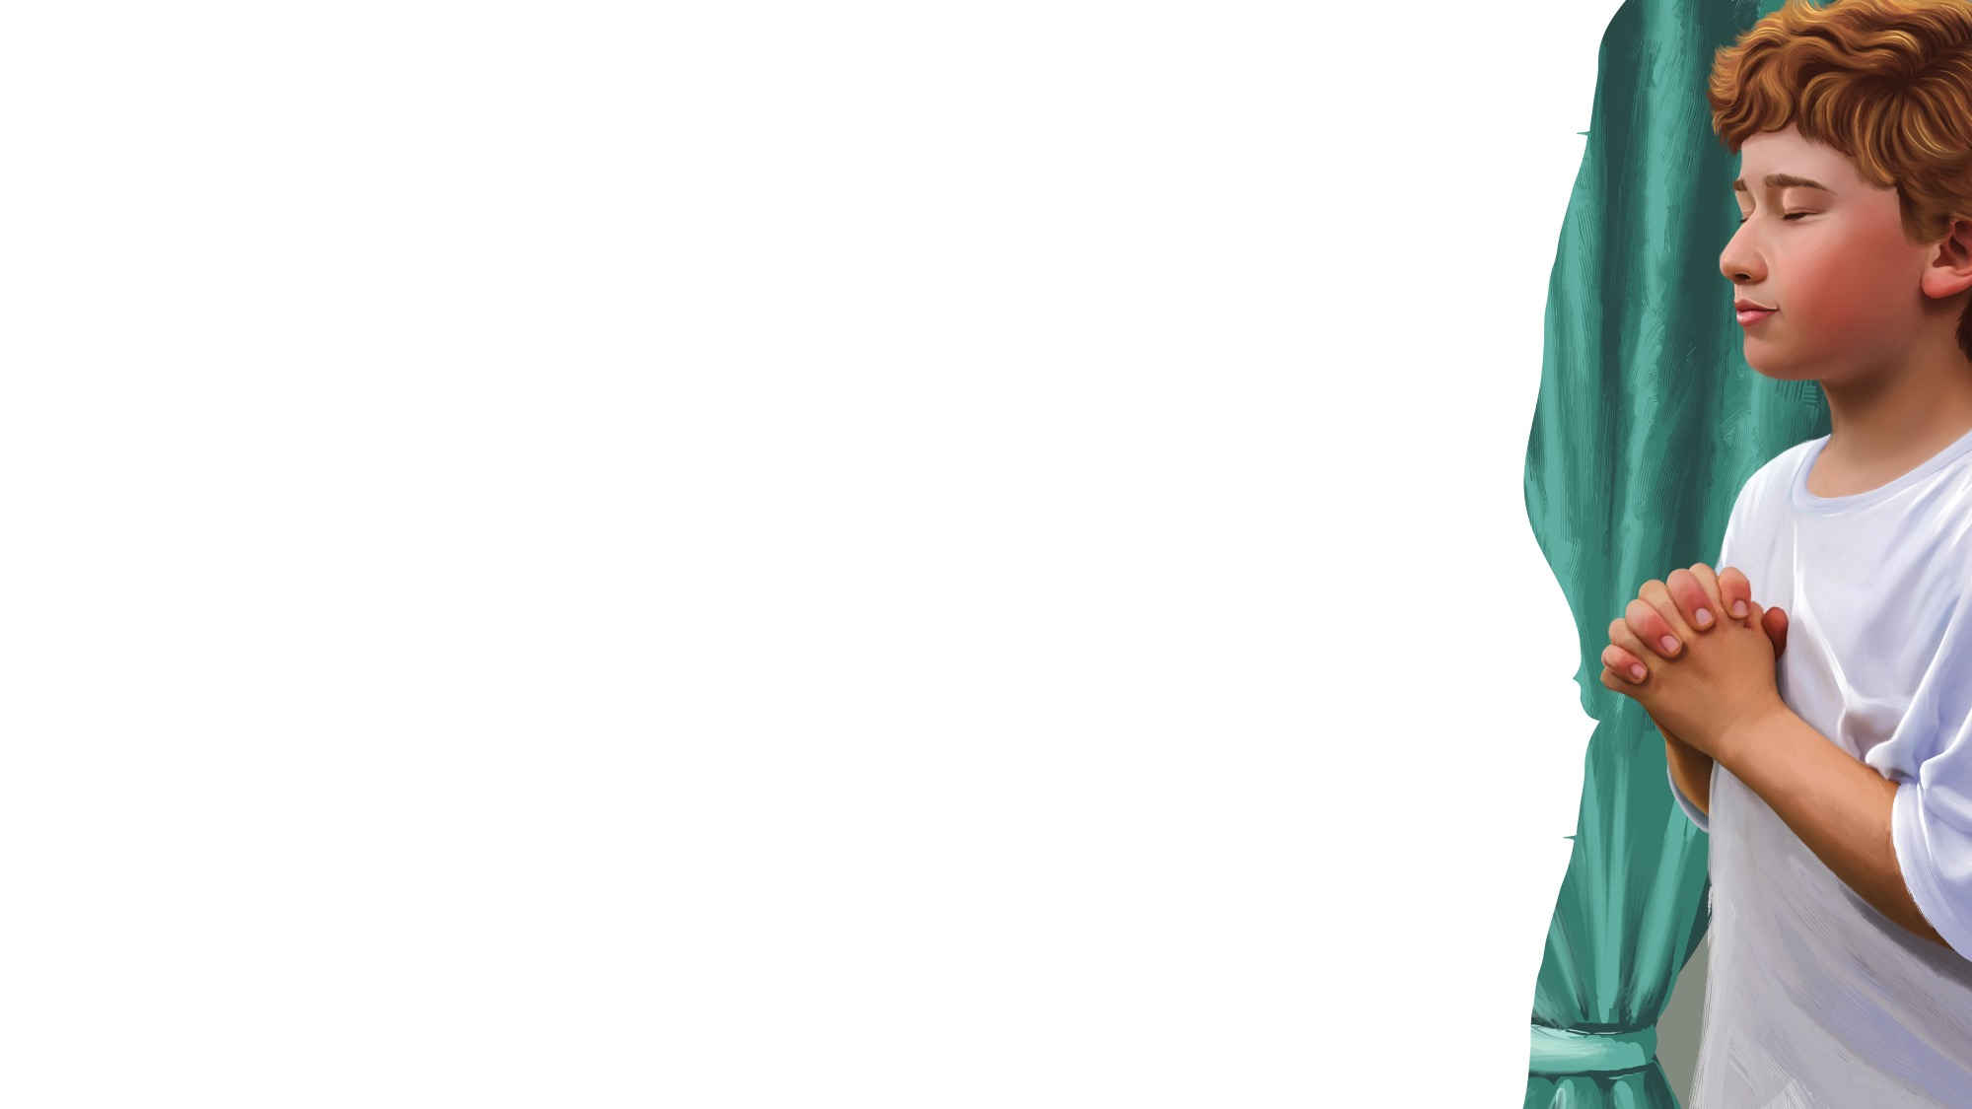
Ajoelho para orar
MOMENTO DE ORAÇÃO
Ajoelho p’ra orar
Junto as minhas mãos
Fecho os meus olhos
E calmo estou
Pois eu oro a Jesus, um amigo leal.
E eu quero que Ele saiba que O amo.
"When I Kneed Down to Pray" by Coralie Fraser, copyright © 2005 Coralie Fraser. Used by permission.

Slide 14
Oração

Slide 15

PALAVRA
DE
DEUS

Slide 16
Canção
A Palavra de Deus
A voz de Deus é doce assim
Pode alcançar a ti e a mim.
Escrita está, podemos ler
Na Bíblia aprendo o Seu querer.
"God's Words by Amy Cherry, copyright © 2024 General Conference Corporation® of Seventh-day Adventists.

Slide 17
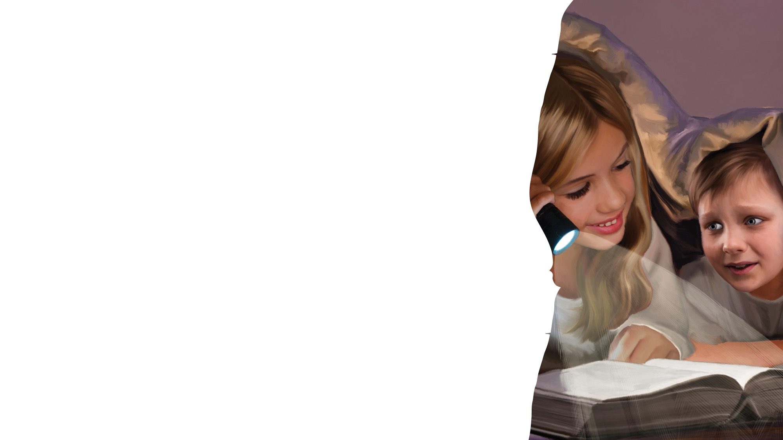
VERSO PARA MEMORIZAR
“Vede que grande amor nos tem concedido o Pai: que fôssemos chamados filhos de Deus.”
1 João 3:1

Slide 18
CANÇÃO DA ESCRITURA
1 João 3:1
Vede quão grande amor.
Vede quão grande amor.
Que o nosso Pai nos concedeu
Pra sermos chamados filhos de Deus.
Vede quão grande amor.
Vede quão grande amor.
1ª de João 3 verso 1.
Pra sermos chamados filhos de Deus.
Vede quão grande amor.
Vede quão grande amor.

Slide 19
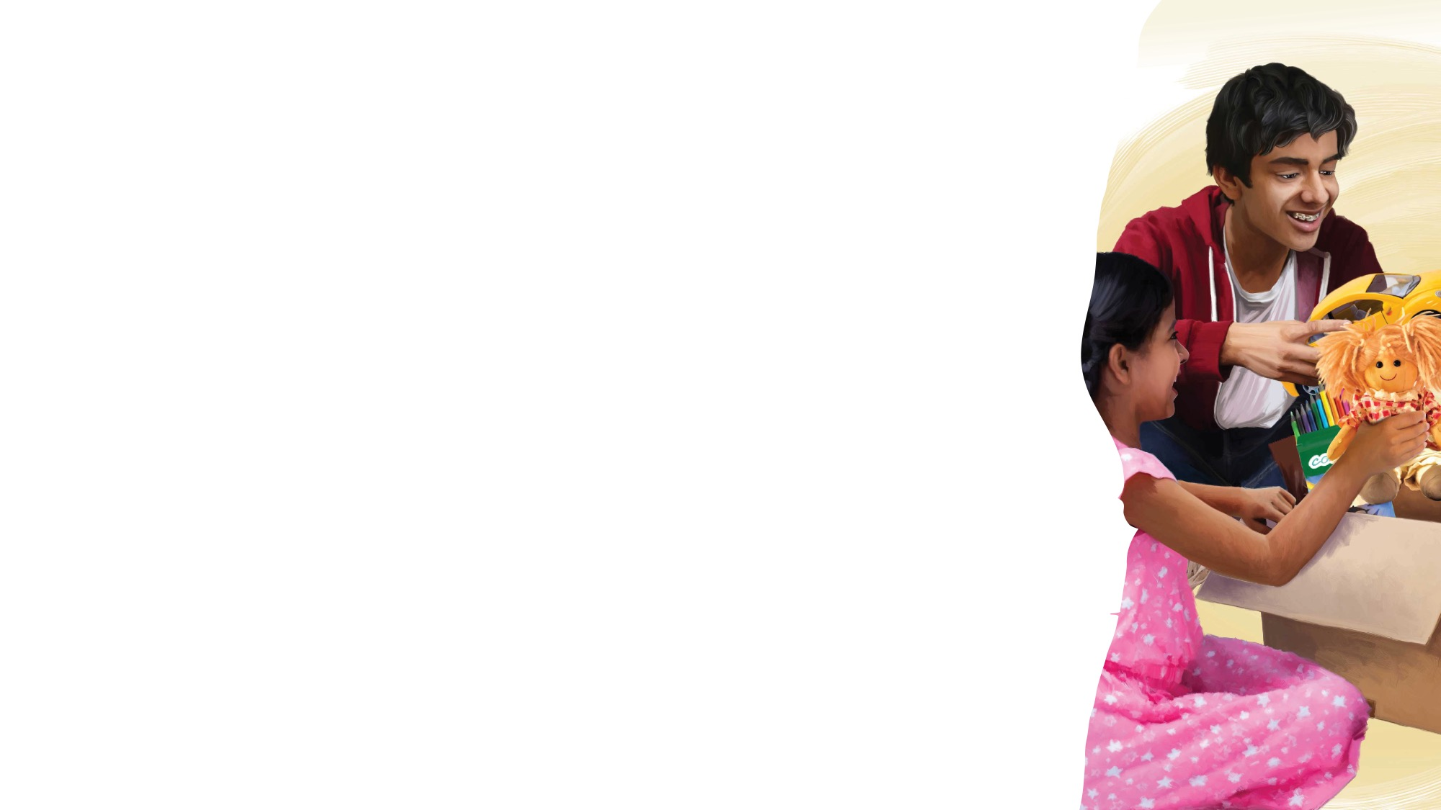
CAIXA SURPRESA SECRETA

Slide 20
Grande Ideia
Deus está comigo. Ele acolhe todos na Sua família.

Slide 21
CONTAR A HISTÓRIA

Slide 22



Slide 23
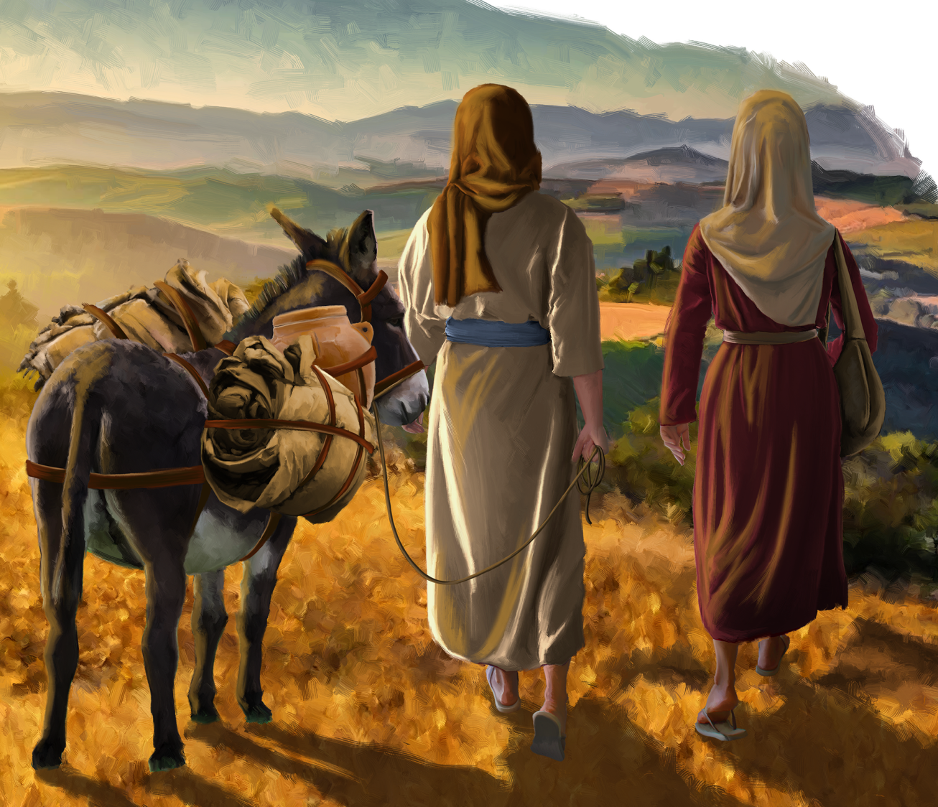
Illustration by Carlos Seribelli and Paula Lobo. Copyright © 2024 General Conference Corporation® of Seventh-day Adventists.

Slide 24
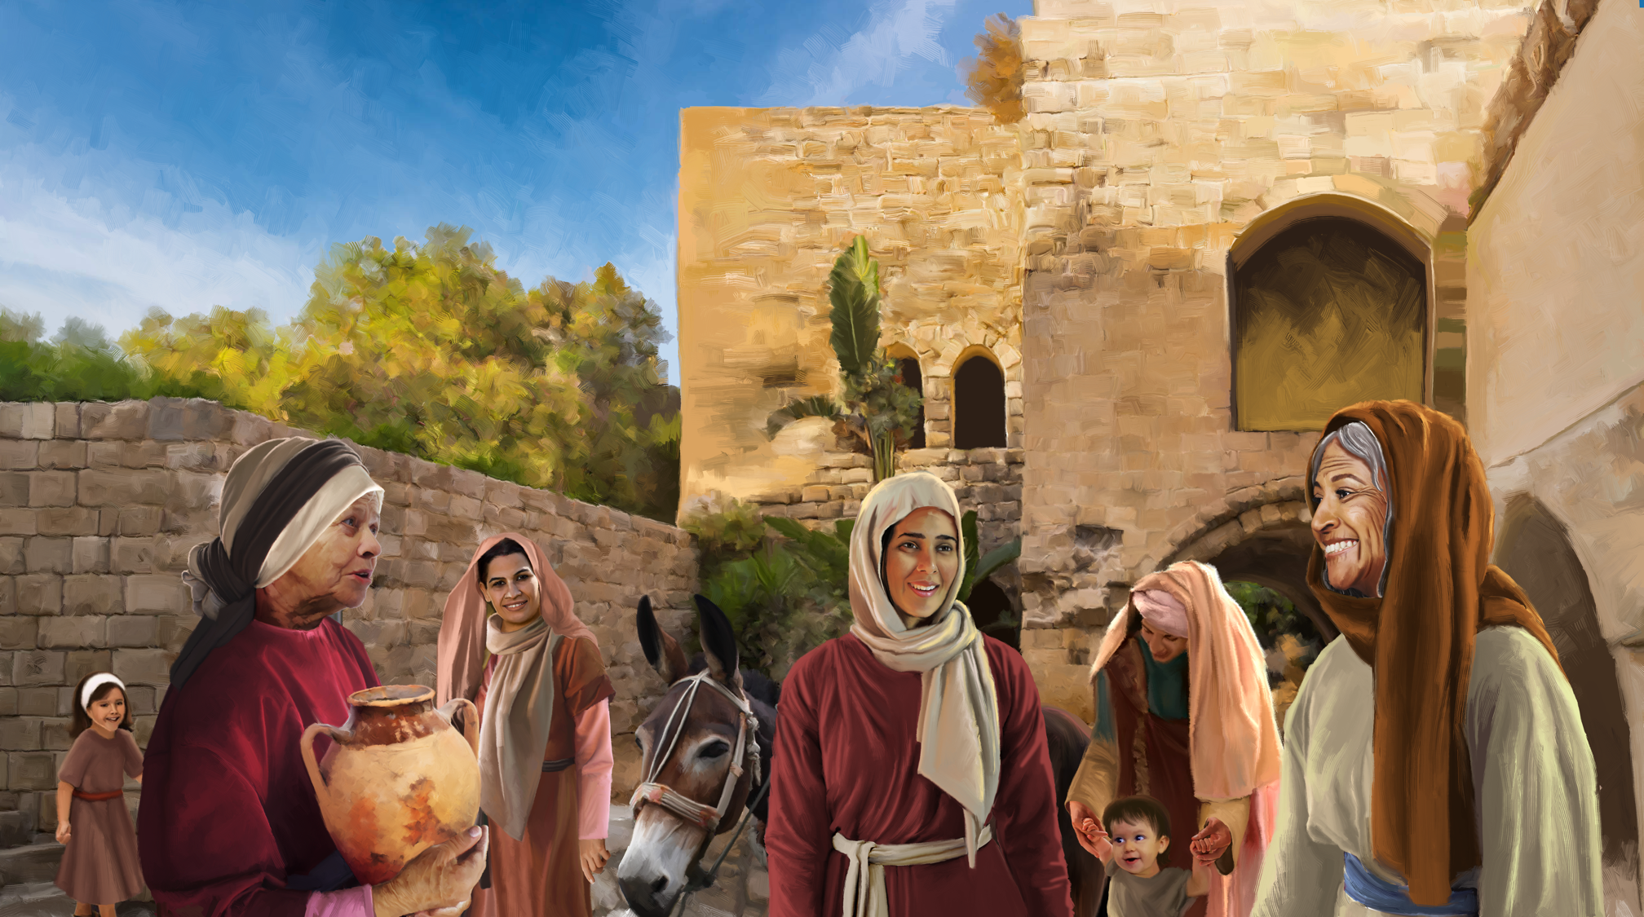
Illustration by Carlos Seribelli and Paula Lobo. Copyright © 2024 General Conference Corporation® of Seventh-day Adventists.

Slide 25
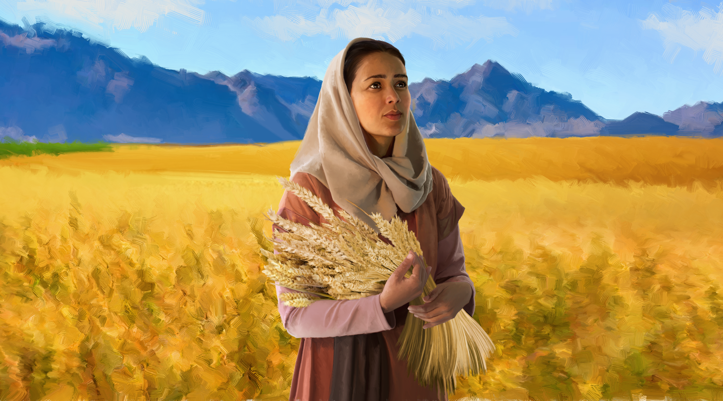
Illustration by Carlos Seribelli and Paula Lobo. Copyright © 2024 General Conference Corporation® of Seventh-day Adventists.

Slide 26
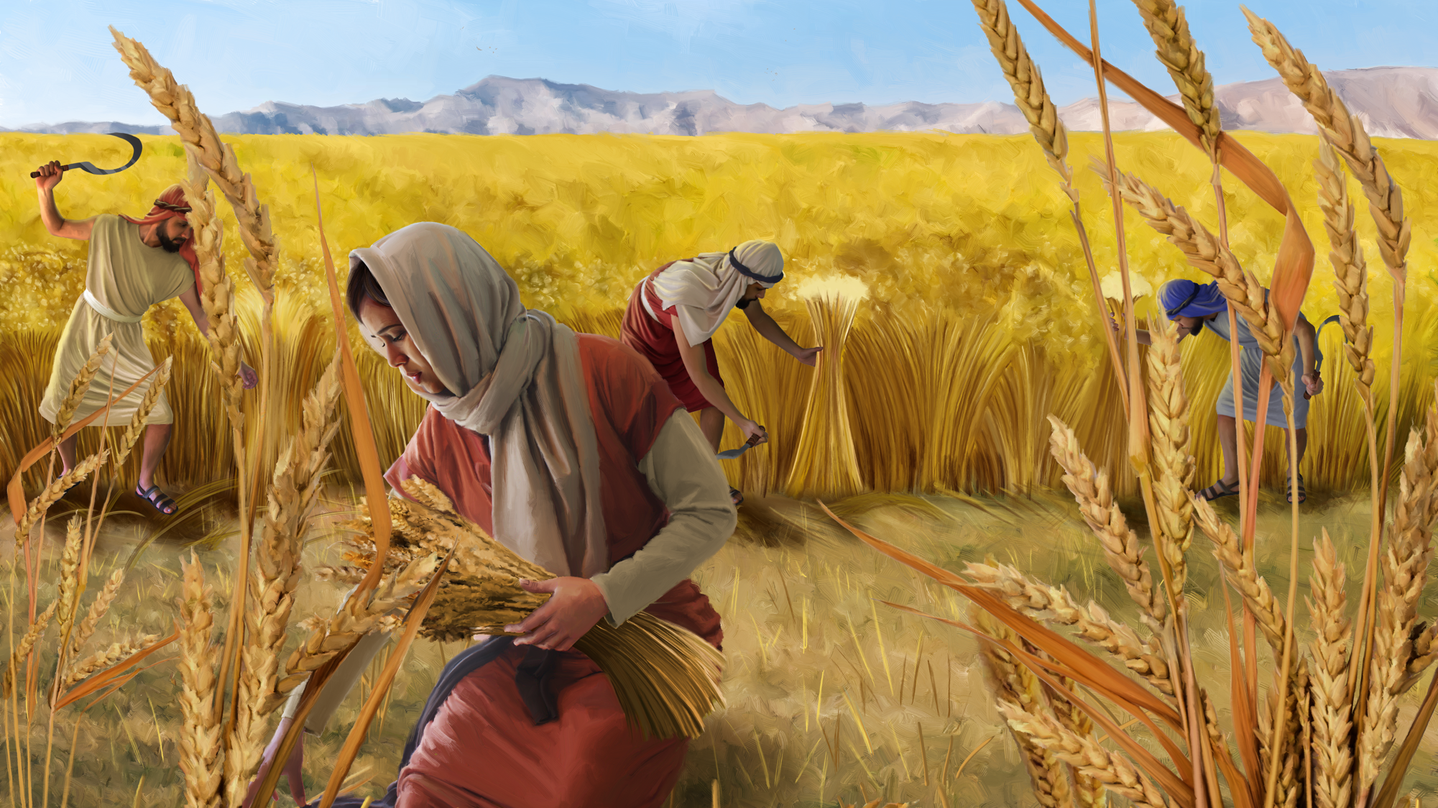
Illustration by Carlos Seribelli and Paula Lobo. Copyright © 2024 General Conference Corporation® of Seventh-day Adventists.

Slide 27
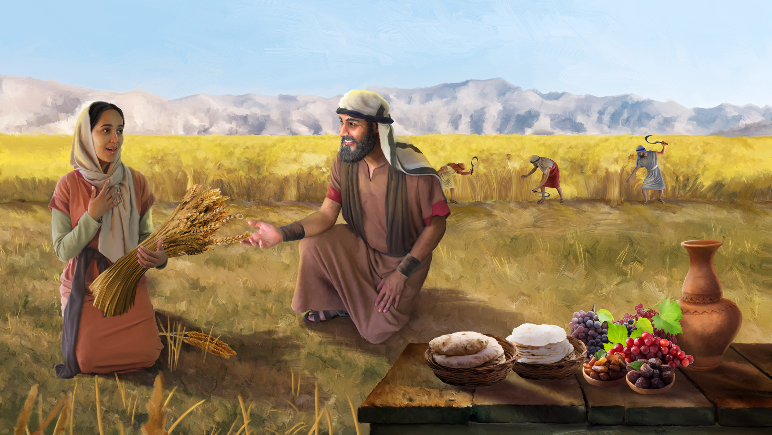
Illustration by Carlos Seribelli and Paula Lobo. Copyright © 2024 General Conference Corporation® of Seventh-day Adventists.

Slide 28
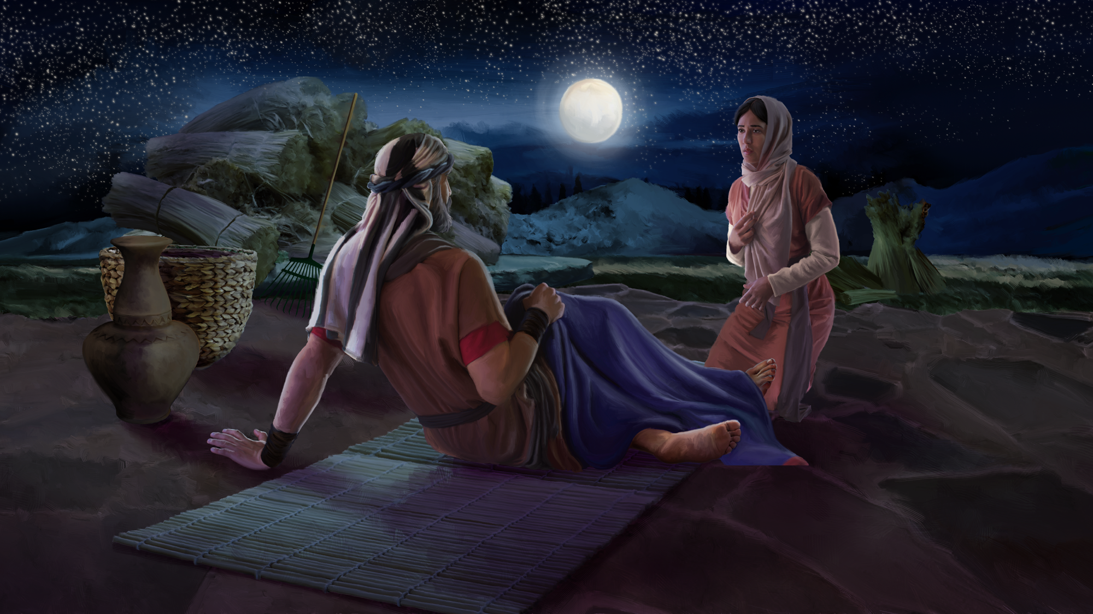
Illustration by Carlos Seribelli and Paula Lobo. Copyright © 2024 General Conference Corporation® of Seventh-day Adventists.

Slide 29
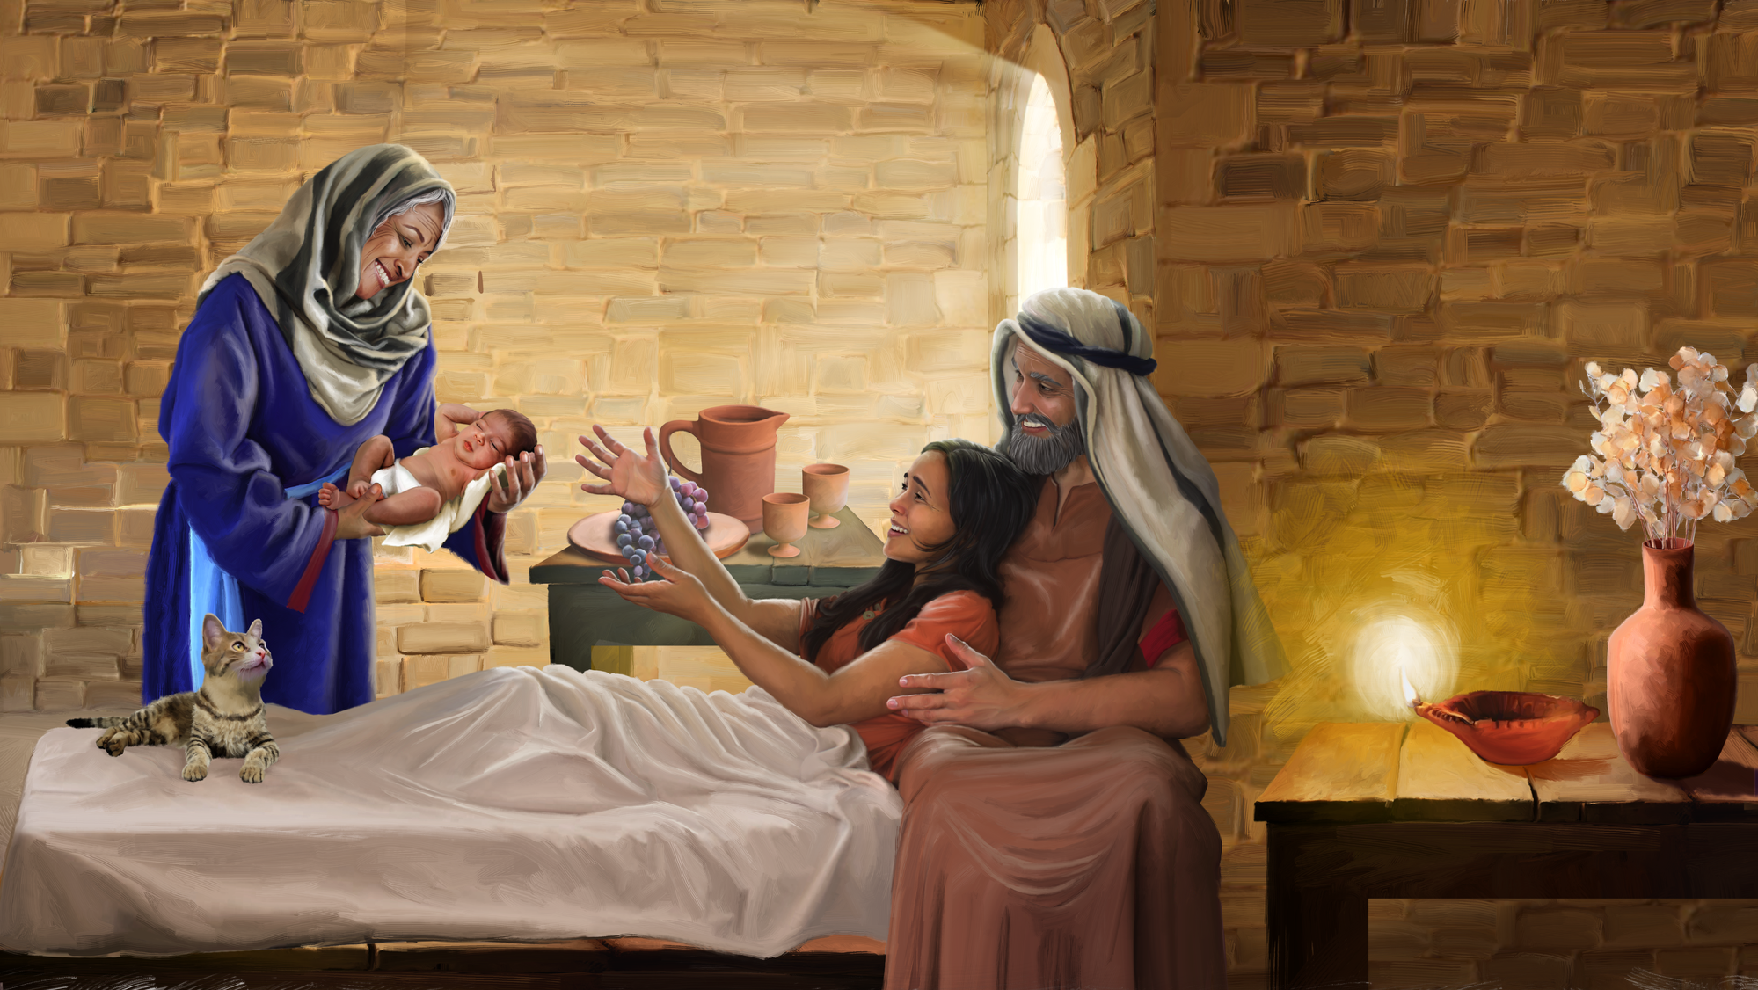
Illustration by Carlos Seribelli and Paula Lobo. Copyright © 2024 General Conference Corporation® of Seventh-day Adventists.

Slide 30
CAIXA EXPLORADORA DE HISTÓRIAS

Slide 31
Grande Ideia
Deus está comigo. Ele acolhe todos na Sua família.

Slide 32

NATUREZA E MISSÃO

Slide 33
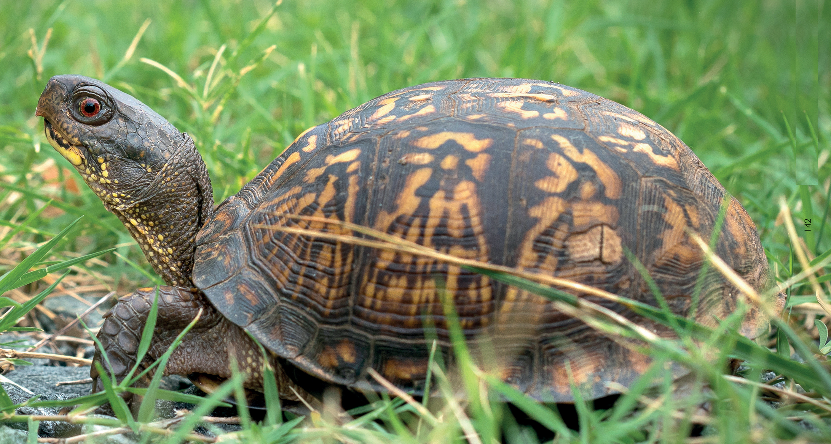

Slide 34
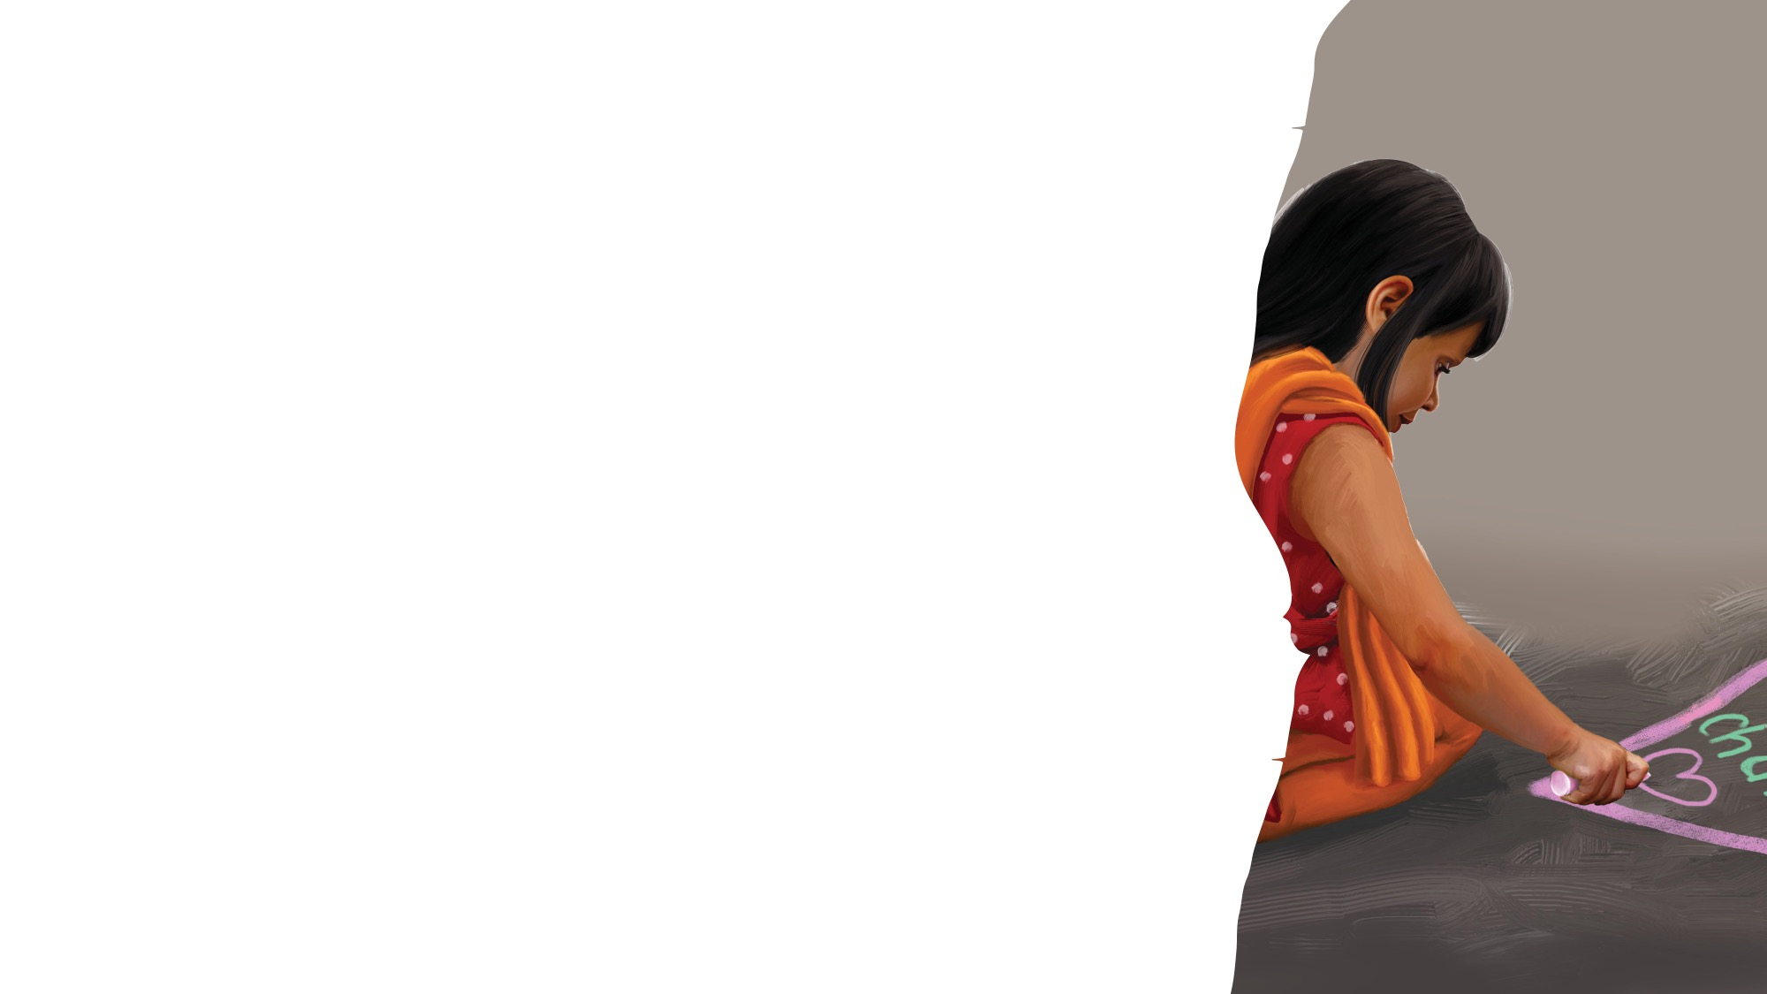
TRABALHO MANUAL

Slide 35
Foi tão bom ouvir
DESPEDIDA
Foi tão bom ouvir
Do amor de Deus
Agora que acabou
Esperamos ver-te outra vez muito em breve!
Foi tão bom ouvir
Do amor de Deus
Agora que acabou
Esperamos ver-te outra vez muito em breve!
"See You Again" by Rosie Smith, copyright © 2025 General Conference Corporation® of Seventh-day Adventists.

Slide 36
Oração

